Slide 1
BÀI 17
ĐA DẠNG NGUYÊN SINH VẬT

Slide 2
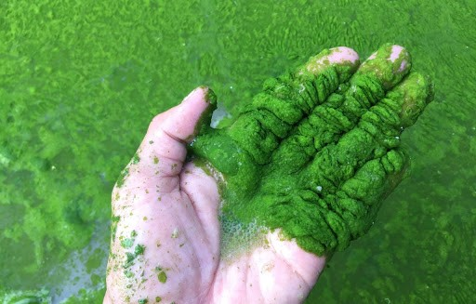
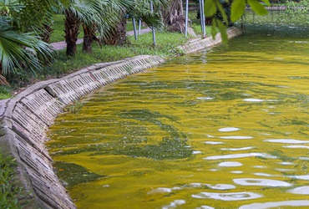
BÀI 17: ĐA DẠNG NGUYÊN SINH VẬT
Quan sát hình và trả lời các câu hỏi sau:
Nguyên sinh vật là gì?
Nguyên sinh vật có hình dạng như thế nào?
Nguyên sinh vật có vai trò gì?

Slide 3
BÀI 17: ĐA DẠNG NGUYÊN SINH VẬT
BÀI 17
ĐA DẠNG NGUYÊN SINH VẬT
I. SỰ ĐA DẠNG CỦA NGUYÊN SINH VẬT
II. VAI TRÒ VÀ TÁC HẠI CỦA NGUYÊN SINH VẬT
III. QUAN SÁT MỘT SỐ NGUYÊN SINH VẬT

Slide 4
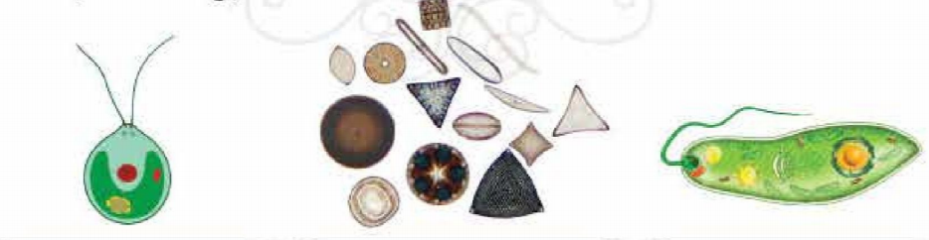

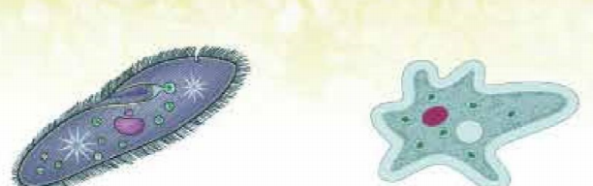
BÀI 17: ĐA DẠNG NGUYÊN SINH VẬT
I. Sự đa dạng của nguyên sinh vật:
Quan sát các hình 17.2 và đọc thông tin trong SGK
Câu 1.Nguyên sinh vật có những hình dạng nào?
Tảo lục đơn bào
Tảo silic
Trùng roi
Câu 2. Nguyên sinh vật sống trong những môi trường nào?
Trùng giày
Trùng biến hình

Slide 5
BÀI 17: ĐA DẠNG NGUYÊN SINH VẬT
I. Sự đa dạng của nguyên sinh vật:
Câu 1. Nguyên sinh vật rất đa dạng, có nhiều hình dạng khác nhau: hình que, hình hạt, hình cầu…
Câu 2. Nguyên sinh vật sống ở cả môi trường nước mặn, nước ngọt, trong đất, trên cơ thể sinh vật…
Tảo lục đơn bào
Tảo silic
Trùng roi
Trùng giày
Trùng biến hình

Slide 6
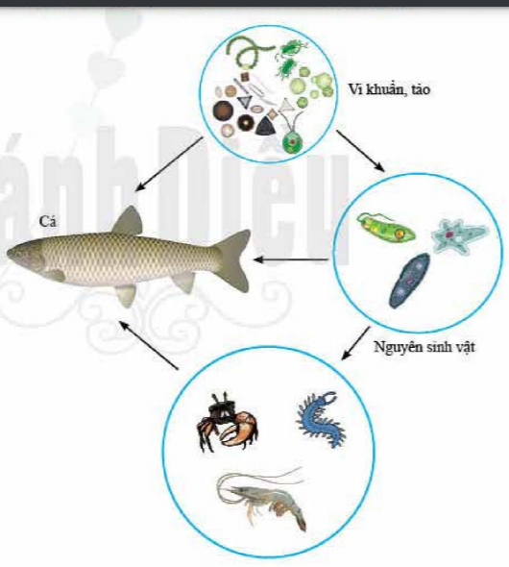
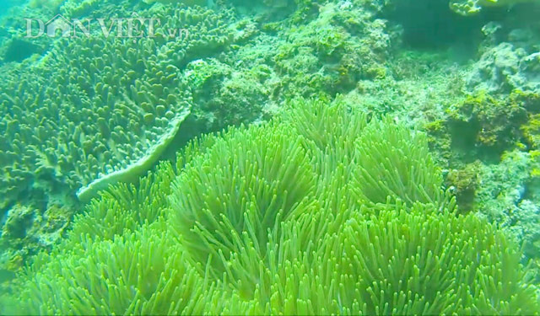
BÀI 17: ĐA DẠNG NGUYÊN SINH VẬT
II. Vai trò và tác hại của nguyên sinh vật:
1. Vai trò có lợi của nguyên sinh vật:
Hãy sử dụng kiến thức đã học, đọc sách giáo khoa và quan sát hình17.3, trả lời các câu hỏi sau:
1. Vai trò của nguyên sinh vật?
2. Kể tên một số nguyên sinh vật có hại cho con người?

Slide 7
BÀI 17: ĐA DẠNG NGUYÊN SINH VẬT
II. Vai trò và tác hại của nguyên sinh vật:
Nguyên sinh vật là thức ăn của những động vật : Cá, tôm, cua, …
Tảo đơn bào sống trên các nhánh san hô, chúng tổng hợp nên các chất hữu cơ và giải phóng oxy ( nhờ quá trình quang hợp) => cung cấp nguồn thức ăn phong phú cho các loài sinh vật biển.

Slide 8
BÀI 17: ĐA DẠNG NGUYÊN SINH VẬT
II. Vai trò và tác hại của nguyên sinh vật:
Nguyên sinh vật là thức ăn của nhiều động vật
Một số nguyên sinh vật gây bệnh ở người

Slide 9
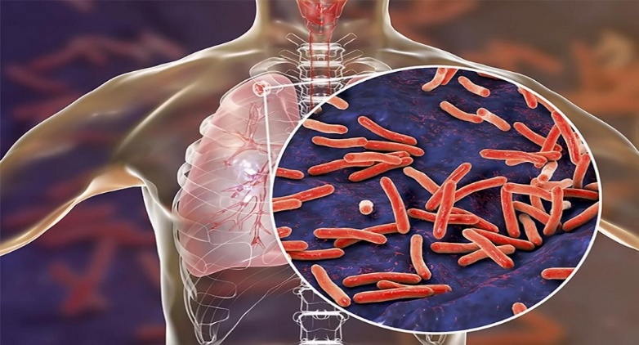
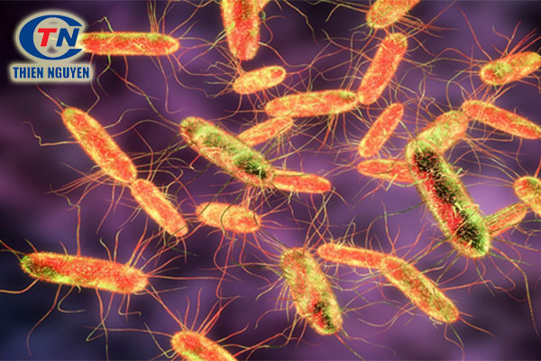
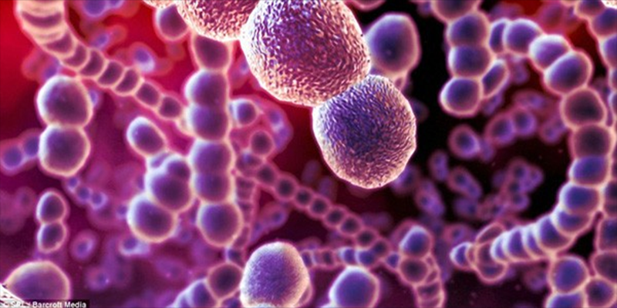
BÀI 17: ĐA DẠNG NGUYÊN SINH VẬT
II. Vai trò và tác hại của nguyên sinh vật:
Câu 1. Một số loại vi khuẩn có hại cho người và động vật:
Vi khuẩn lao
Vi khuẩn thương hàn gây bệnh trên chim cút
Liên cầu khuẩn gây bệnh ở lợn

Slide 10
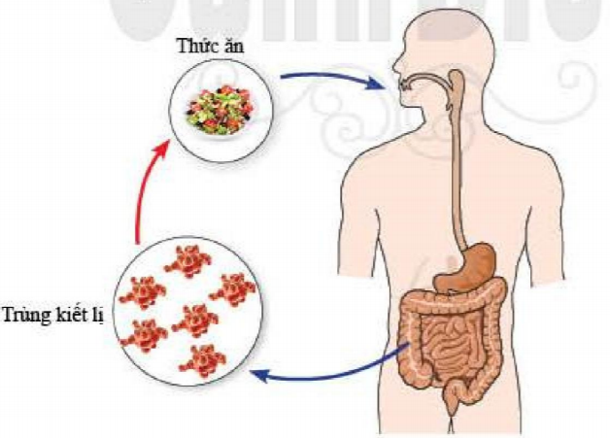
BÀI 17: ĐA DẠNG NGUYÊN SINH VẬT
II. Vai trò và tác hại của nguyên sinh vật:
Em có biết: Khi mắc bệnh kiết lị, mỗi bệnh nhân trong một ngày thải ra môi trường khoảng 300 triệu bào xác của trùng kiết lị. Chúng có thể tồn tại tới 9 tháng trong đất và nước, do vậy là nguy cơ truyền bệnh cho người khác.
Hình 17.5: Con đường Kiết lị truyền và gây bệnh ở người

Slide 11
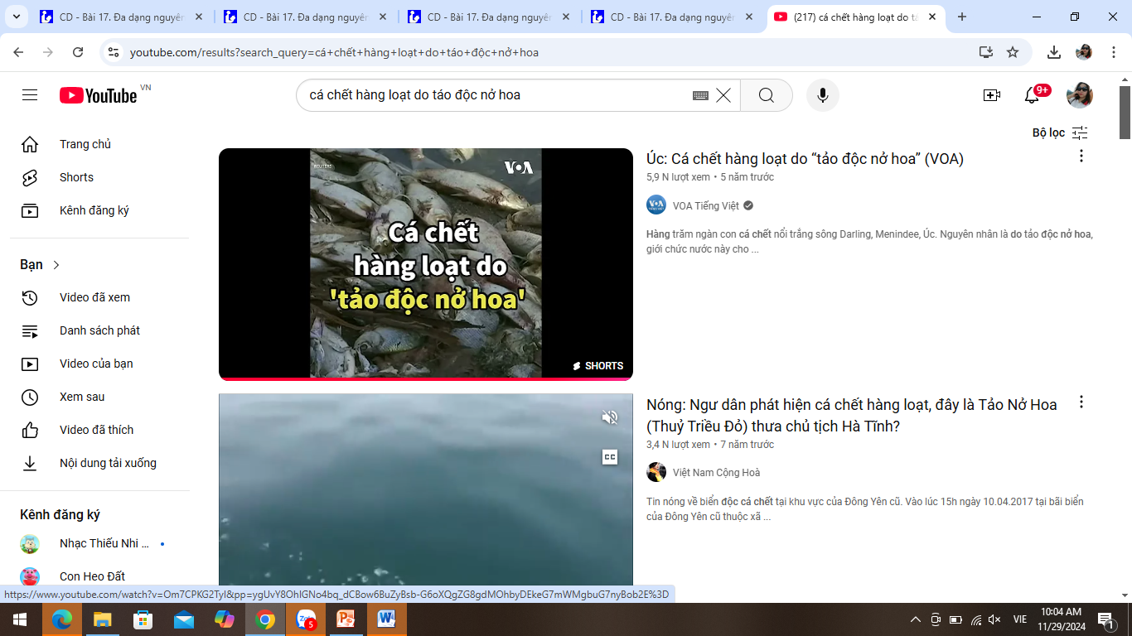
BÀI 17: ĐA DẠNG NGUYÊN SINH VẬT
II. Vai trò và tác hại của nguyên sinh vật:
2. Tác hại của nguyên sinh vật:
Tảo lục phát triển mạnh gây ô nhiễm nguồn nước và làm chết cá
EM CÓ BIẾT?

Slide 12


